Slide 1


Муниципальное бюджетное общеобразовательное учреждение
«Табачновская средняя общеобразовательная школа имени Николая Григорьевича Сотника»
Муниципального образования
Бахчисарайский район Республики Крым
«Школьное инициативное бюджетирование»
ПРОЕКТ
«Медиа 4К»
Участники проекта: учащиеся 8, 9, 10, 11 классов
Лобанов Владимир, Черемных Виталина, Алексеенко Александр, Кучерянова Ангелина, Кравец Марк, Роква Анна, Ситников Владислав.
с.Табачное, 2024г.

Slide 2

Актуальность проекта
Модернизация образования через внедрение в учебный процесс средств ИКТ. Развитие
школьного информационного пространства с проработкой методики создания и работы
крупной организационной единицы, какой может стать медиа центр.
Медиа центр «Медиа 4К» — это возможность максимального раскрытия творческого
потенциала учащихся, развития способностей, навыков работы с текстами разных жанров,
публичных выступлений, средство обучения воспитанников по данному направлению через
тренинги , мастер-классы, участия в конкурсах.
!
Медиацентр в школе – это обучение в процессе работы над реальным медиа продуктом
– пополнение видео-, фотоархива с школьных и районных праздников и мероприятий,
работа над созданием медиа текстов, видео новостей о событиях в школе для
официального сайта, мультимедийное сопровождение традиционных мероприятий,
фестивалей, конкурсов разного уровня. В рамках данного проекта перспективной
представляется формирование медиацентра с учетом разновозростной образовательной
среды.
Доступ к качественному программному обеспечению и компьютерной технике. Проект
Медиацентр «Медиа 4 К» позволит выйтина другой уровень качества снимаемых видео
продуктов. Данный проект поможет возобновить работу школьной редакции «Росток»,
которая действовала с 2008 по 2021 год. Выпуски газет производились на старом
оборудовании, тиражирование бумажного варианта было в очень ограниченном количестве.
Техническое оснащение очень актуально на данный момент.

Slide 3

Идея проекта
Цель: привлечение денежных средств для технического обеспечения специально предоставленного пространства работы медиа центра «Медиа 4К»
Задачи проекта:
составить список необходимого современного оборудования для работы школьного медиа центра;
разработать смену расходов на его приобретение;
приобрести и установить техническое оборудование;
разработать и реализовать обучающие мини курсы, а также организовать мастер –классы, профессиональные пробы с приглашением представителей профессий медиа сообщества;
подготовить авторские медиа продукты в различных форматах (фото, видео, и т.д);
возобновить работу школьной редакции «Росток»;
запустить программу «Говорим о важном», »Диалог без галстука» с авторскими видеосюжетами.
создать коллекцию школьной медиатеки;
распространить созданные медиа продукты за пределами школы.

Slide 4
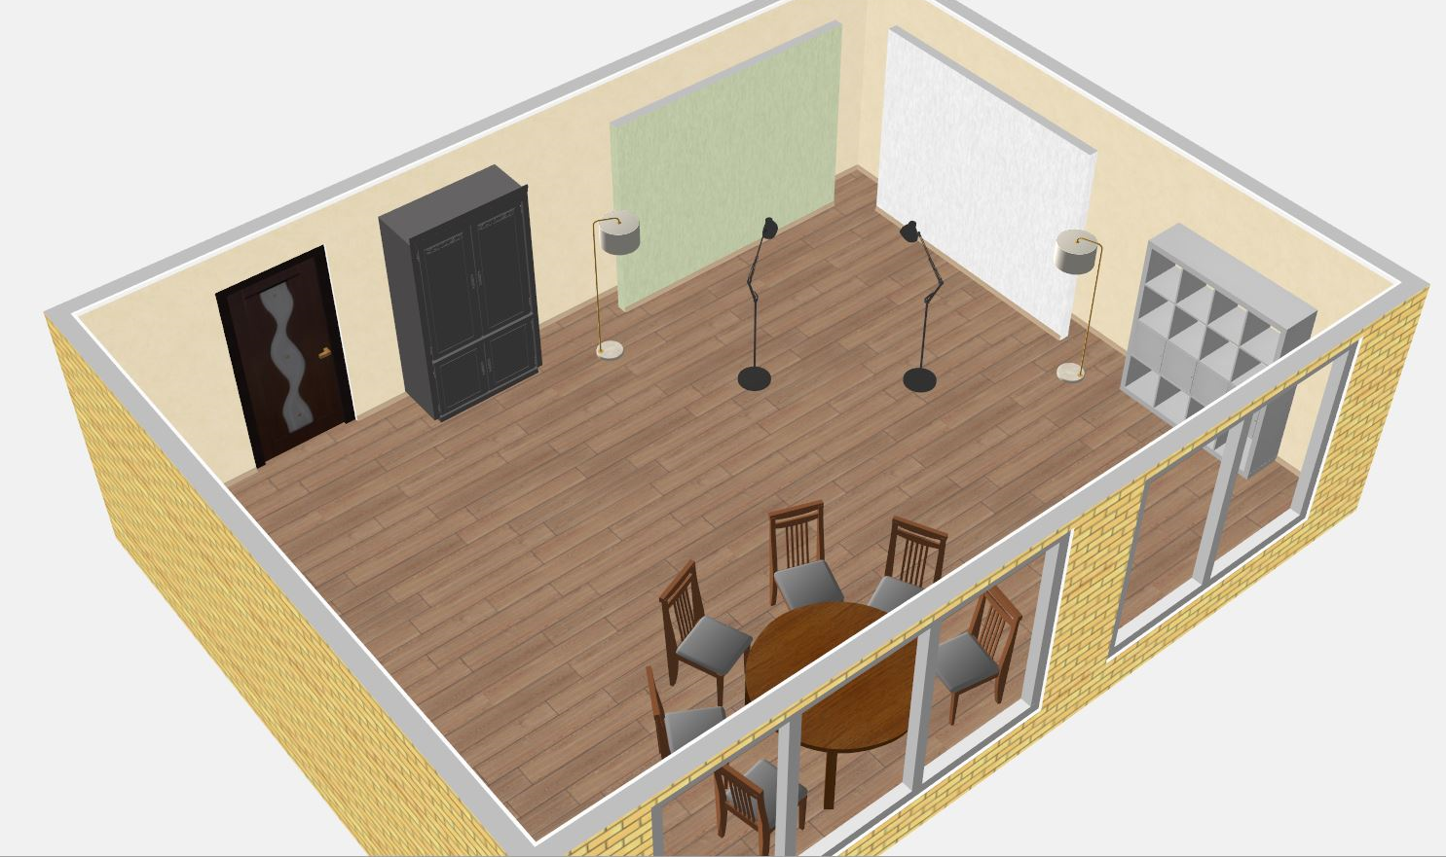
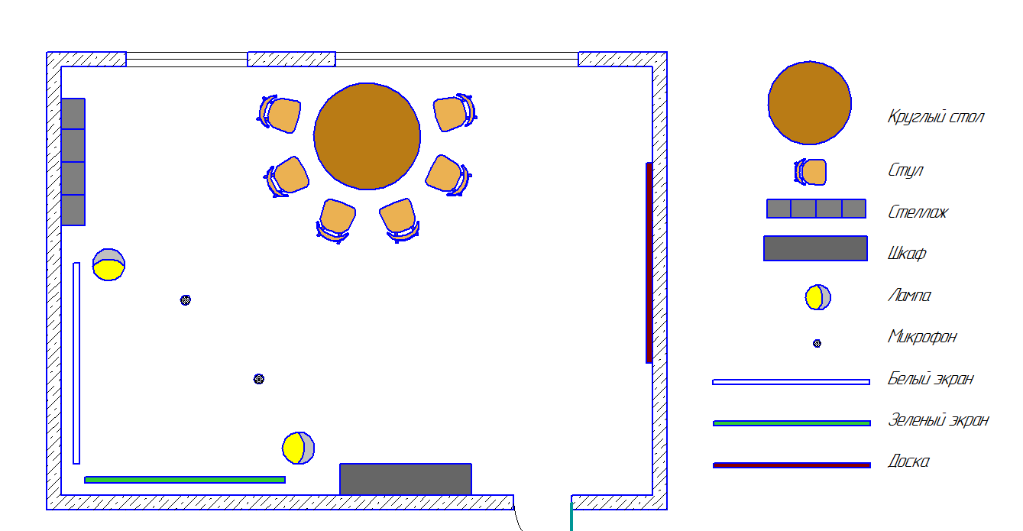
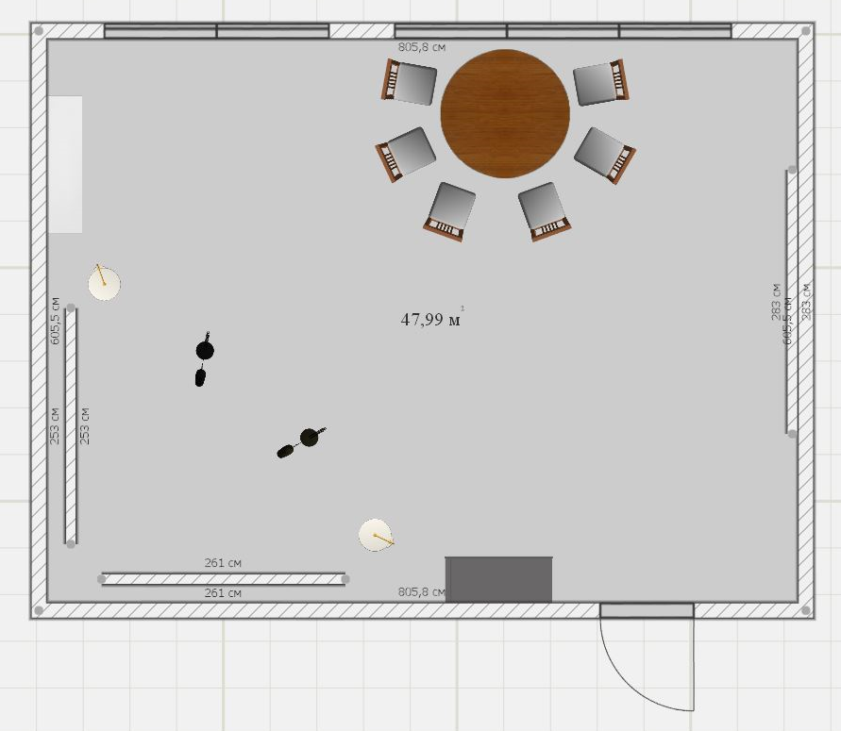
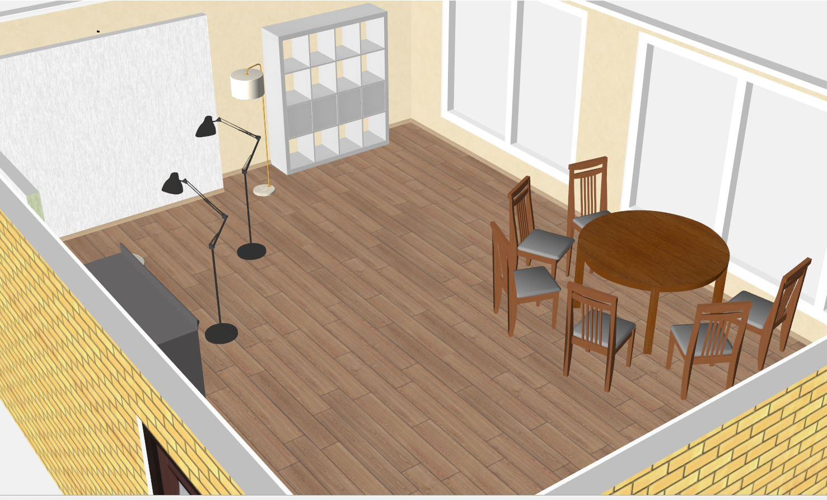
Ожидаемые результаты

Slide 5
Смета проекта
№ | Показатель | Кол-во | Цена | Итоговая цена
1 | Цифровой фотоаппарат Canon | 1 | 77800.00 | 77800.00
2 | Ноутбук Intel Core i3RAM SSD 512ГБ | 1 | 47000.00 | 47000.00
3 | Видеокамера | 1 | 75020.00 | 75020.00
4 | Радиомикрофоны | 2 | 15000.00 | 30000.00
5 | Штатив | 2 | 1500.00 | 3000.00
6 | Фон-полотно хромокей 160*250 см. | 1 | 3000.00 | 3000.00
7 | Фон бумажный белый 160*250 см. | 1 | 1200,00 | 1200.00
8 | Держатели фонов | 2 | 3500.00 | 7000.00
9 | Комплект осветитель + стойка 50*70 +85Вт | 2 | 6500.00 | 13000.00
10 | Микшерный пульт | 1 | 15000.00 | 15000.00
11 | Цифровой диктофон | 1 | 4000.00 | 4000.00
12 | Стол круглый | 1 | 15000.00 | 15000.00
13 | Стул | 6 | 3500.00 | 21000.00
14 | Шкаф для аппаратуры | 1 | 7000.00 | 7000.00
15 | Полка напольная | 1 | 5000.00 | 5000.00
16 | Доска – флипчарт магнитно-маркерная передвижная | 1 | 8000.00 | 8000.00
17 | Многофункциональное устройство для сканирования, печати и копирования документов | 1 | 18000.00 Итого | 18000.00 350 020.00

Slide 6










Целевая аудитория
Учащиеся школы
Педагоги
Родители
Социальные партнёры
Образовательные
организации района

Slide 7
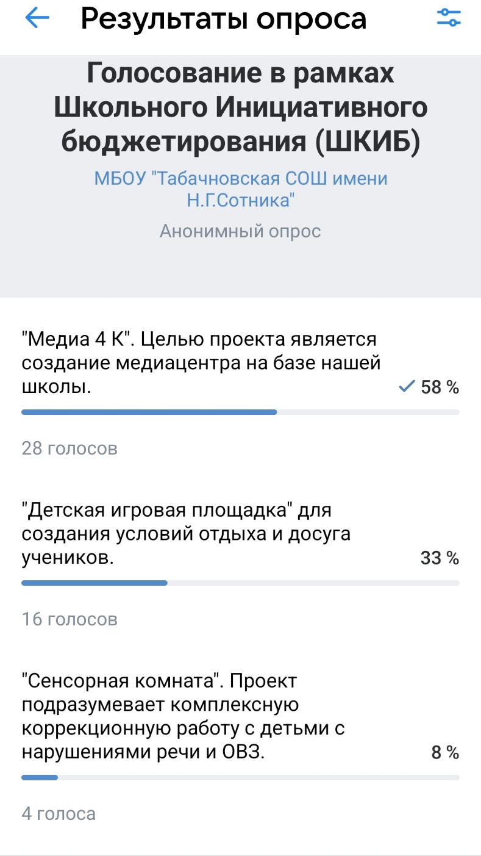
Мероприятия по продвижению проекта
https://vk.com/wall-217365042_2362
https://vk.com/wall-217365042_2354
https://youtu.be/bvGzOe7d2xc?feature=shared
https://vk.com/wall485711555_43
https://ok.ru/profile/553790606116/statuses/156275680880676
https://rutube.ru/video/private/de63072161b469904a40ef82bb4a522e/?p=
2CpV4Pbs-BUNJDKeTVIgoA
https://vk.com/wall-217365042_2340
https://t.me/+5C4ZdzFh8QU1ZmVi
https://vk.com/wall-217365042_2308
К проекту привлечены спонсоры в поддержку
проекта в неденежной форме.

